Slide 1
Задание 13 ОГЭ
(по версии 2021 года)
Решаем географические задачи
ГЕОГРАФИЯ
Знать и понимать основные термины и понятия; уметь использовать приобретённые знания и умения в практической деятельности и повседневной жизни для решения практических задач / овладение базовыми географическими понятиями и знаниями географической терминологии; сравнивать изученные географические объекты, явления и процессы на основе выделения их существенных признаков.
Уровень сложности – базовый.
Максимальный балл – 1.
Время выполнения – 5 минут.
Учитель географии МБОУ СОШ № 6 ст.Новолеушковской Павловского района Краснодарского края
Сай Любовь Михайловна

Slide 2
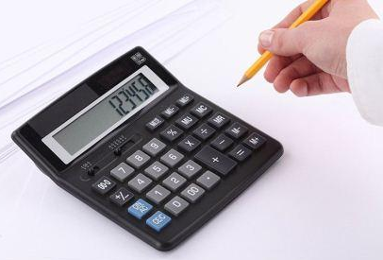
В 9 «А» классе 20 обучающихся. Из них 11 девушек. Определи долю девушек в девятом классе.
Составляем пропорцию:
20 - 100%
11 - Х
(11·100):20=55%. Ответ: 55%
1й тип задач.
ПРОПОРЦИЯ
Нужно разделить меньшее число на большее и полученный результат умножить на 100 процентов.

Slide 3
Определите долю городского населения в % от общей численности населения Северо-Кавказского федерального округа, если известно, что численность его населения на 1 января 2013 г. составляла 9 542 640 человек, из которых горожан — 4 694 703 чел. Полученный результат округлите до целого числа.
Решение. Процент — сотая доля от числа. Следовательно: (4 694 703 • 100) : 9 542 640 = 49.
Ответ: 49.
Экономически активное население всего | 75 676
мужчины | 38 720
женщины | 36 956
Используя данные таблицы «Численность экономически активного населения РФ в 2017 г.», определите удельный вес мужчин (в %) в общей численности экономически активного населения РФ в 2017 г. Полученный результат округлите до целого числа.
Составим пропорцию.
75 676 — 100%
38 720 — Х%
Х = 3 872 000 : 75 676 = 51. Ответ: 51.

Slide 4
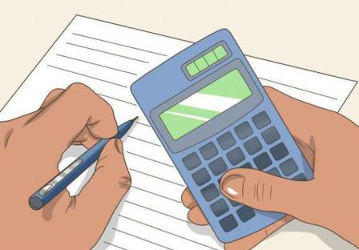
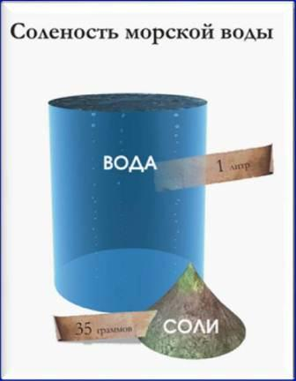
Средняя солёность поверхностных вод Средиземного моря составляет 38‰. Определите, сколько граммов солей растворено в двух литрах его воды. Ответ запишите в виде числа.
Соленость воды определяется в промилле - ‰ (тысячная доля числа).
38‰ - это значит, что в 1 литре воды содержится 38 грамм соли.
1 литр=38 г
2 литра=76 г
Ответ: В двух литрах:
38·2=76 г
2й тип задач.
СОЛЁНОСТЬ ВОДЫ.
Цифру в задании умножаем на количество литров.

Slide 5

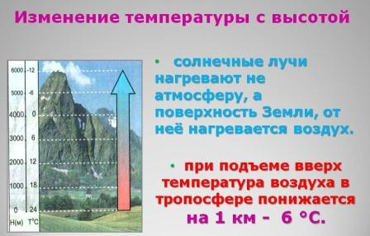
На вершине горы температура -5°С, высота горы 4500 м. Определите температуру у подножия горы.
Решение: На каждый километр вверх температура воздуха понижается на 6°, то есть, если высота горы 4500 м или 4,5 км получается, что:
1) 4,5 км • 6° = 27°. Это значит, что на 27° понизилась температура, а если на вершине - 5°, то у подножия горы будет:
2) - 5° + 27° = 22°С у подножия горы.
Ответ: 22°С у подножия горы.
Определите температуру воздуха на вершине горы 3 км, если у подножия горы она составила
+ 12°С.
Решение:
Если через 1 км температура понижается на 6°, следовательно:
1) 3км • 6° =18°С
2) 12°-18° = - 6°С
Ответ: - 6°С на вершине горы.
3й тип задач.
ТЕМПЕРАТУРА

Slide 6

На какую высоту поднялся самолет, если за его бортом температура -30°С, а у поверхности Земли +12°С?
Решение:
1) -30° – 12°= 42°
2) 42°: 6 = 7 км
Ответ: самолёт поднялся на высоту 7 км.
Определите температуру воздуха за бортом самолета, если температура воздуха у поверхности земли равна +31°С, а высота полета –
5 км?
Решение:
1) 5 км (высота полета) • 6° = 30°С (понизилась t).
2) 31° (у поверхности) – 30° (на столько понизилась) = 1°С
Ответ: 1°С температура за бортом самолета.
Какова температура воздуха на вершине Памира, если в июле у подножия она составляет +36°С? Высота Памира 6 км.
Решение:
1) 6 км • 6° = 36°С
2) +36° – 36°= 0°С
Ответ: 0°С на вершине горы.
1. Сначала узнаем, на сколько понизилась t° (высоту·на 6°).
2. Затем находим разницу между указанной в задаче t° и полученным числом в первом действии.

Slide 7

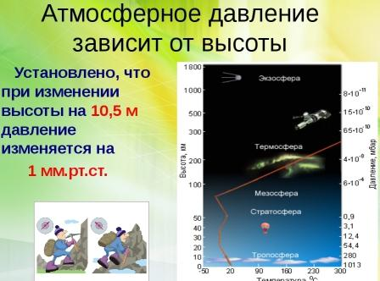
Определите, какое атмосферное давление будет наблюдаться на вершине горы высотой 700 метров, если у её подножия его значение составляет 760 мм рт.ст. и известно, что давление изменяется на 10 мм рт.ст. на каждые 100 м. Ответ запишите в виде числа.
Решение.
На каждые 100 м давление понижается на 10 мм.рт.ст. Значит,
700 м (вершина):10 мм.рт.ст.=
70 мм.рт.ст.
Следовательно:
760(подножие)-70 (на сколько изменится)=690 мм на вершине. Или
760 − (700 : 10) = 690. Ответ: 690.
4й тип задач.
ДАВЛЕНИЕ
Сначала считаем, на сколько мм давление снизится. (В данной задаче - на 100 м понижается на 10 мм).Затем вычитаем полученное число из указанного в задаче значения. (В данной задаче 760 мм)

Slide 8
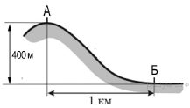
Определите, какое атмосферное давление будет на вершине горы, обозначенной на рисунке буквой А, если у подножия горы его значение составляет 760 мм рт. ст. и известно, что атмосферное давление понижается на 10 мм на каждые 100 м. Ответ запишите в виде числа.
Решение. Высота горы 400 м. Следовательно:
1. 400 : 10 = 40 мм рт ст. — давление снизится на 40 мм.
2. 760 − 40=720 мм. Ответ: 720.
Или 760-(400:10)=720.
Высота населенного пункта 2000 м над уровнем моря. Высчитайте атмосферное давление на данной высоте. На уровне моря атмосферное давление 760 мм рт.ст.
Или 760-(2000:10)=560
Решение. 2000:10=200
760 мм рт.ст.-200 мм рт.ст.=560 мм рт.ст.
Самолёт поднялся на высоту 2 км. Каково атмосферное давление воздуха на этой высоте, если у поверхности земли оно равнялось 750 мм рт.ст.
Или 750-(2000:10)=550
Решение. 2000:10=200
750-200=550

Slide 9
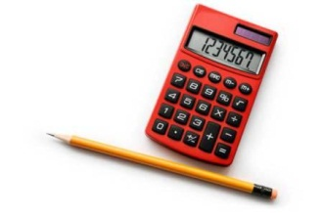
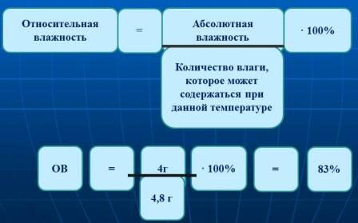
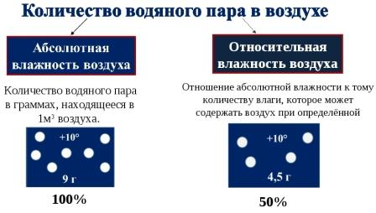
Определите относительную влажность воздуха при температуре 0° С, если в нём содержится 4 г водяного пара, а максимально возможное содержание водяного пара при такой температуре составляет 4,8 г/м³. Полученный результат округлите до целого числа.
5й тип задач.
ВОДЯНОЙ ПАР
Решение:

Slide 10
Температура воздуха равна +15 °С, содержание водяного пара в нём 9,0 г/м³. Какова относительная влажность воздуха, если максимально возможное содержание водяного пара при такой температуре составляет 12,8 г/м³? Полученный результат округлите до целого числа.
Данное задание мы решаем при помощи элементарных математических действий. Максимально возможное содержание водяного пара при такой температуре составляет 12,8 г/м³ принимаем за 100%, следовательно, у нас в задании 9,0 г/м³ принимаем за икс.
Составим пропорцию.
12,8 — 100 %
9,0 — Х%
Х = 900 : 12,8 = 70.
Ответ: 70.
Тоже пропорция!
Нужно разделить меньшее число на большее и полученный результат умножить на 100 процентов.

Slide 11
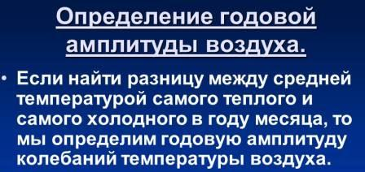
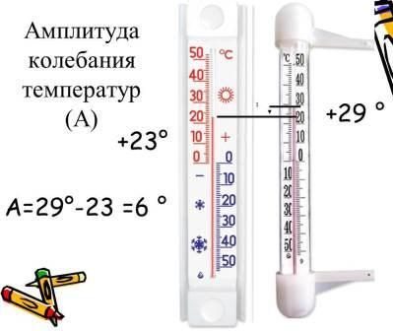
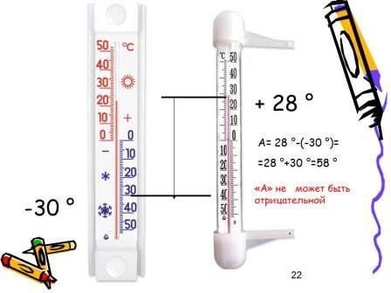
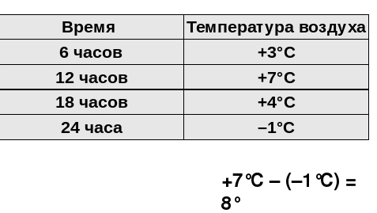
6й тип задач.
АМПЛИТУДА
1.tº января -20ºС
tº июля +20ºС
(+20°-(-20°) =40°С)
2.tº января -4ºС
tº июля +22ºС
(+22°-(-4°)=26°С
3.tº января -32ºС
tº июля +16ºС
(+16°-(-32°)=48°С
Амплитуда =

Slide 12
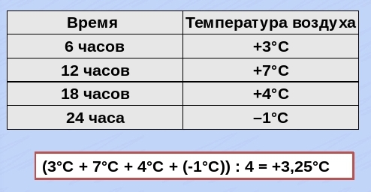
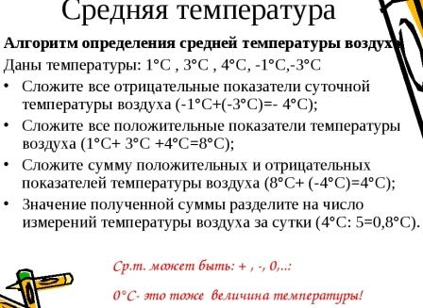
Средняя температура (среднесуточная, среднемесячная, среднегодовая)
Определите среднюю суточную температуру по таким данным:
в 7 ч +3ºС,
в 13 ч 0ºС,
в 19 ч -12Сº.
Решение:
3°+0°+(-12°):3 =-3ºС
Определите среднюю суточную температуру по таким данным:
в 7 ч -3ºС,
в 13 ч +5ºС,
в 19 ч -2ºС.
Решение: (-3°+5°-2°) : 3 = 0°С

Slide 13
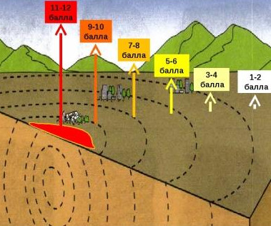
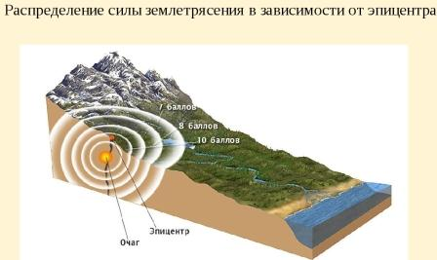
Возможен и еще один интересный тип задач
26 августа 2012 г. в Тихом океане у берегов Центральной Америки произошло землетрясение магнитудой 7,4. Эпицентр землетрясения находился в 125 км к югу от побережья Сальвадора, а его очаг был расположен на глубине 50,6 км. Интенсивность землетрясений оценивается в баллах по 12-балльной шкале. Магнитуда характеризует энергию, выделившуюся при землетрясении, и определяется по шкале Рихтера. Интенсивность землетрясения в баллах тем больше,
1) чем больше его магнитуда и чем глубже его очаг
2) чем больше его магнитуда и чем ближе к поверхности его очаг
3) чем меньше его магнитуда и чем глубже его очаг
4) чем меньше его магнитуда и чем ближе к поверхности его очаг
В ответе укажите номер верного варианта.
Интенсивность землетрясения в баллах тем больше, чем больше его магнитуда и чем ближе к поверхности его очаг.
Ответ: 2.

Slide 14
ИСТОЧНИКИ:
Автор шаблона презентации Шахторина О.В.
https://geo-oge.sdamgia.ru/
https://ds03.infourok.ru/uploads/ex/1268/0001c017-f5b3d6eb/img8.jpg
https://ds05.infourok.ru/uploads/ex/11f1/000764f0-8a51fd8c/img17.jpg
http://900igr.net/up/datas/112227/019.jpg
https://ds04.infourok.ru/uploads/ex/0258/000a3b87-12dc79fa/img2.jpg
ttps://ds02.infourok.ru/uploads/ex/10bf/0004f2be-823cd041/img22.jpg
https://ds05.infourok.ru/uploads/ex/0a56/0009e1dd-ce31268b/img9.jpg
https://fs01.infourok.ru/images/doc/63/77334/img5.jpg
https://fs00.infourok.ru/images/doc/220/10324/1/img22.jpg
https://cloud.prezentacii.org/19/03/133548/images/screen6.jpg
https://fb.ru/misc/i/gallery/46184/1587392.jpg
http://bavly-tat.ru/images/uploads/news/2019/1/15/74831c1ddb5732f69704bdb80eadf94c.jpg
https://photoshop-master.ru/adds/adds15491/15491-preview.jpg
https://orel.bez-dolgov.info/information-debtor/news/new138/images/yjytjre
https://media.gettyimages.com/photos/red-calculator-picture-id173588802?b=1&k=6&m=173588802&s=612x612&w=0&h=2msVKaqmMOu5FRFqJ-BCEzQig_6RIHE2fvS1SHpXH-M=
Задачи https://multiurok.ru/files/zadachi-na-opriedielieniie-tiempieratury-vozdukha.html?login=ok
https://ds04.infourok.ru/uploads/ex/0ef6/0000f955-aa0ef351/6/img12.jpg

